Slide 1

Waterflow
Tom Fhal & Aurélien Adjimi

Slide 2


TABLE DES MATIERES
Introduction & Présentation du projet
Présentation des données
Prétraitement des données et EDA
Les algorithmes
Interprétation des résultats
MLFlow & Déploiement
Construction de l’application
Démonstration
Conclusion
Tests

Slide 3


Introduction & presentation du projet
Notes:
Lire

Slide 4
Introduction et présentation du projet
Accès eau potable = Droit fondamental
Bonne qualité et approvisionnement = Dépenses santé en baisse
Recherches intensifiées
IA prédictives de la qualité de l’eau
Développer & déployer un outil utilisable par tous
Notes:
L’accès à l’eau potable est un droit humain fondamental car essentiel à la santé. Il a été démontré que les investissements dans l’approvisionnement en eau et son assainissement peuvent produire un bénéfice économique net car les dépenses pour la santé en sont réduites. Les recherches se sont intensifiées et l’utilisation d’algorithmes de prévision et prédiction de la qualité de l’eau a augmenté. Dans ce sens là, nous devions pour ce projet développer un algorithme capable de déterminer la potabilité ou non de l’eau en fonction de certaines caractéristiques et être en mesure de le déployer afin qu’il soit utilisé par d’autres personnes que nous même en local sur notre machine.

Slide 5
Présentation des données
pH
Hardness
Solids
Chloramines
Sulfates
Conductivity
Organic Carbon
Trihalomethanes
Turbidity
Potability
Notes:
Pour réaliser ce projet nous avions à notre disposition un dataset comprenant 9 variables + la variable cible:
pH = ph de l’eau ou acidité
Hardness = capacité de l’eau à précipiter le savon causé par le calcium et le magnésium
Solids = TDS (Total Disolved Solids) quantité de matière organique et non organique dissous dans l’eau
Chloramines = Présent dans les produits de traitement de l’eau
Sulfate = Substance naturelle présente dans les sols et roches et air
Conductivity = pour déterminer la concentration en ion dans l’eau. Directement liée à la variable Solids car la dissolution de minéraux détermine la conductivité électrique
Organic carbon = Mesure la quantité totale de charbon organique dans l’eau pure
Trihalométhanes = Produit chimique dans les produits de traitements
Turbidity = Quantité de matière solide en suspension dans l’eau.
Potability = buvable ou non

Slide 6
Prétraitement des données & eda
Notes:
Lire

Slide 7
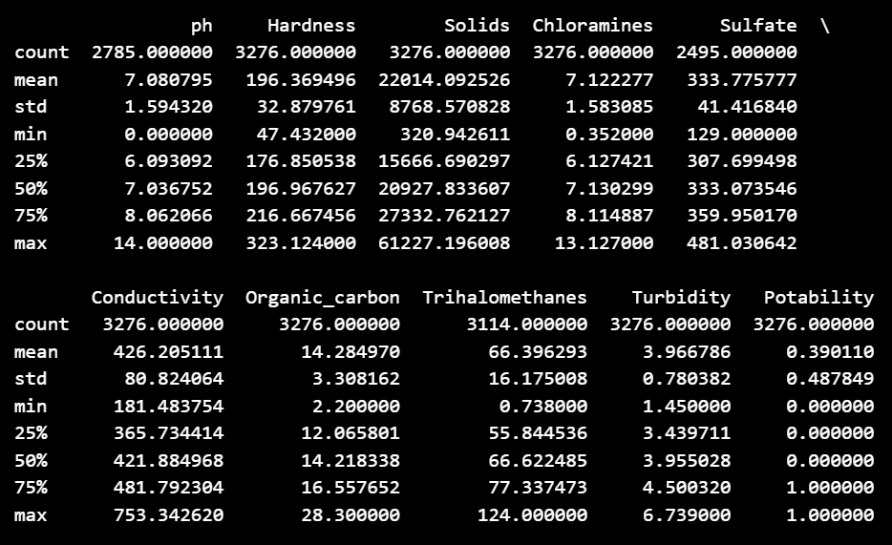
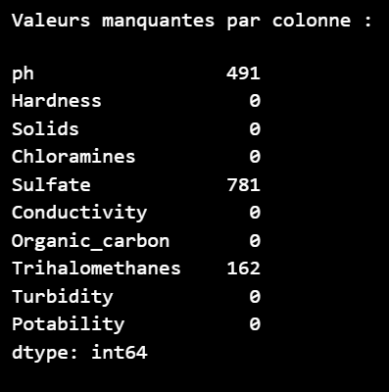
Prétraitement des données & eda
Distribution des données
Valeurs manquantes

Slide 8
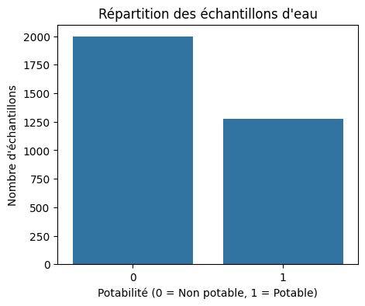
Prétraitement des données & eda
Répartition des échantillons d’eau potable / non potable

Slide 9
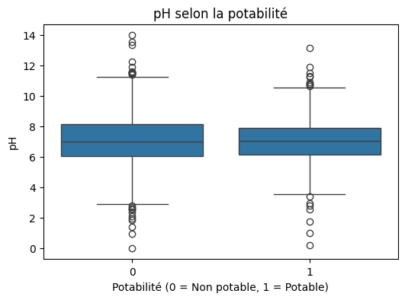
Prétraitement des données & eda
pH selon la potabilité
Notes:
Le graphe montre que le pH n’est pas un critère suffisant pour distinguer l’eau potable de l’eau non potable. Les deux distributions se recouvrent largement, ce qui signifie qu’un pH “normal” n’exclut pas la présence d’autres contaminants.

Slide 10
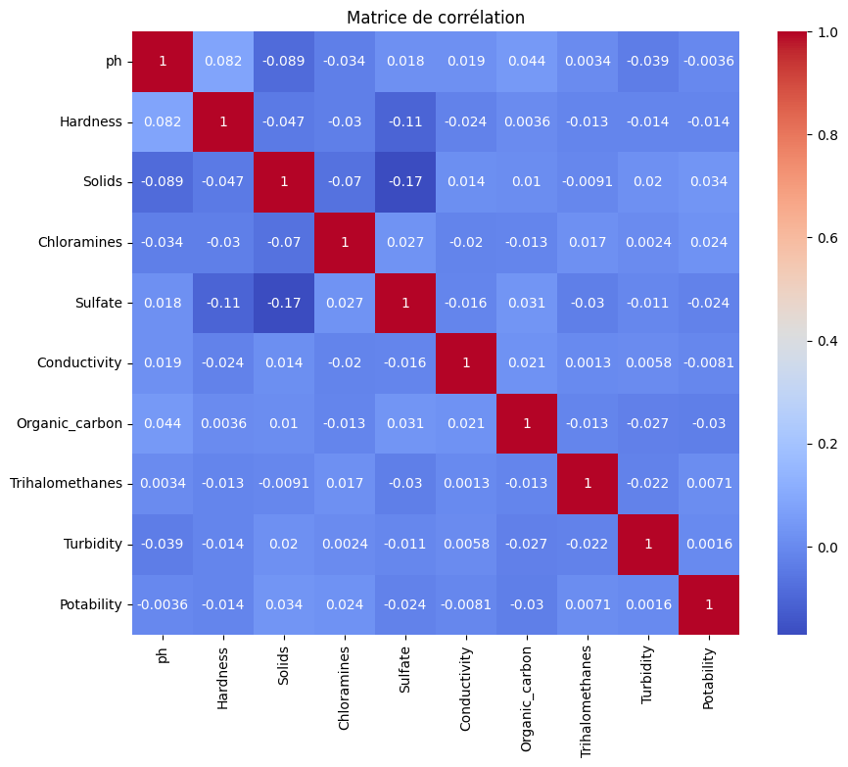
Prétraitement des données & eda
Matrice de corrélation
Notes:
Faible corrélation entre les variables.

Slide 11
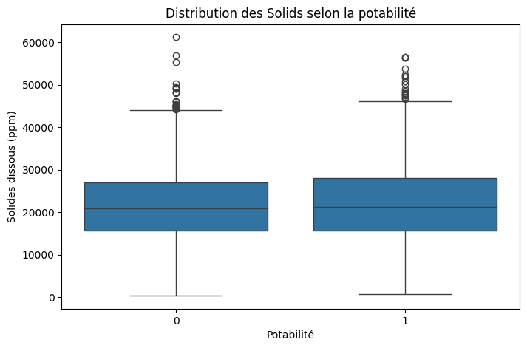
Prétraitement des données & eda
Distribution des ‘solids’ selon la potabilité

Slide 12
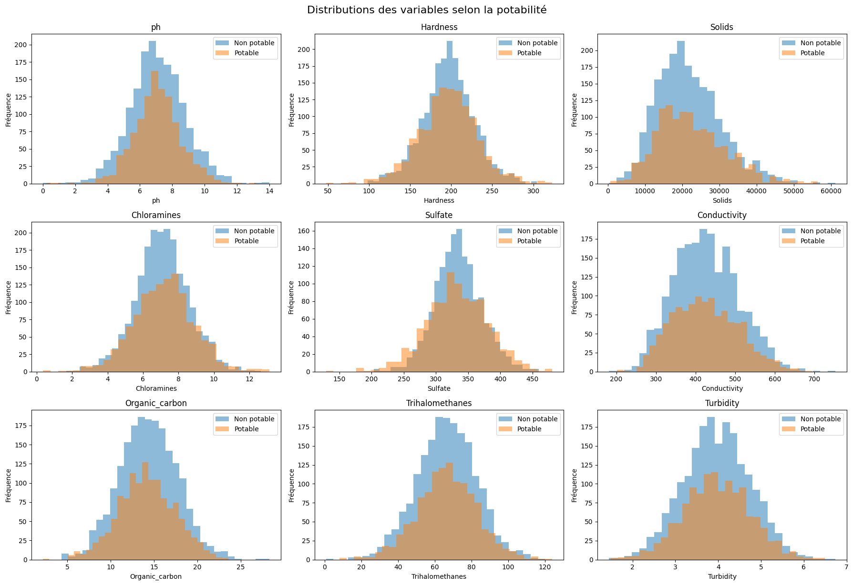
Prétraitement des données & eda
Distribution des ‘solids’ selon la potabilité

Slide 13
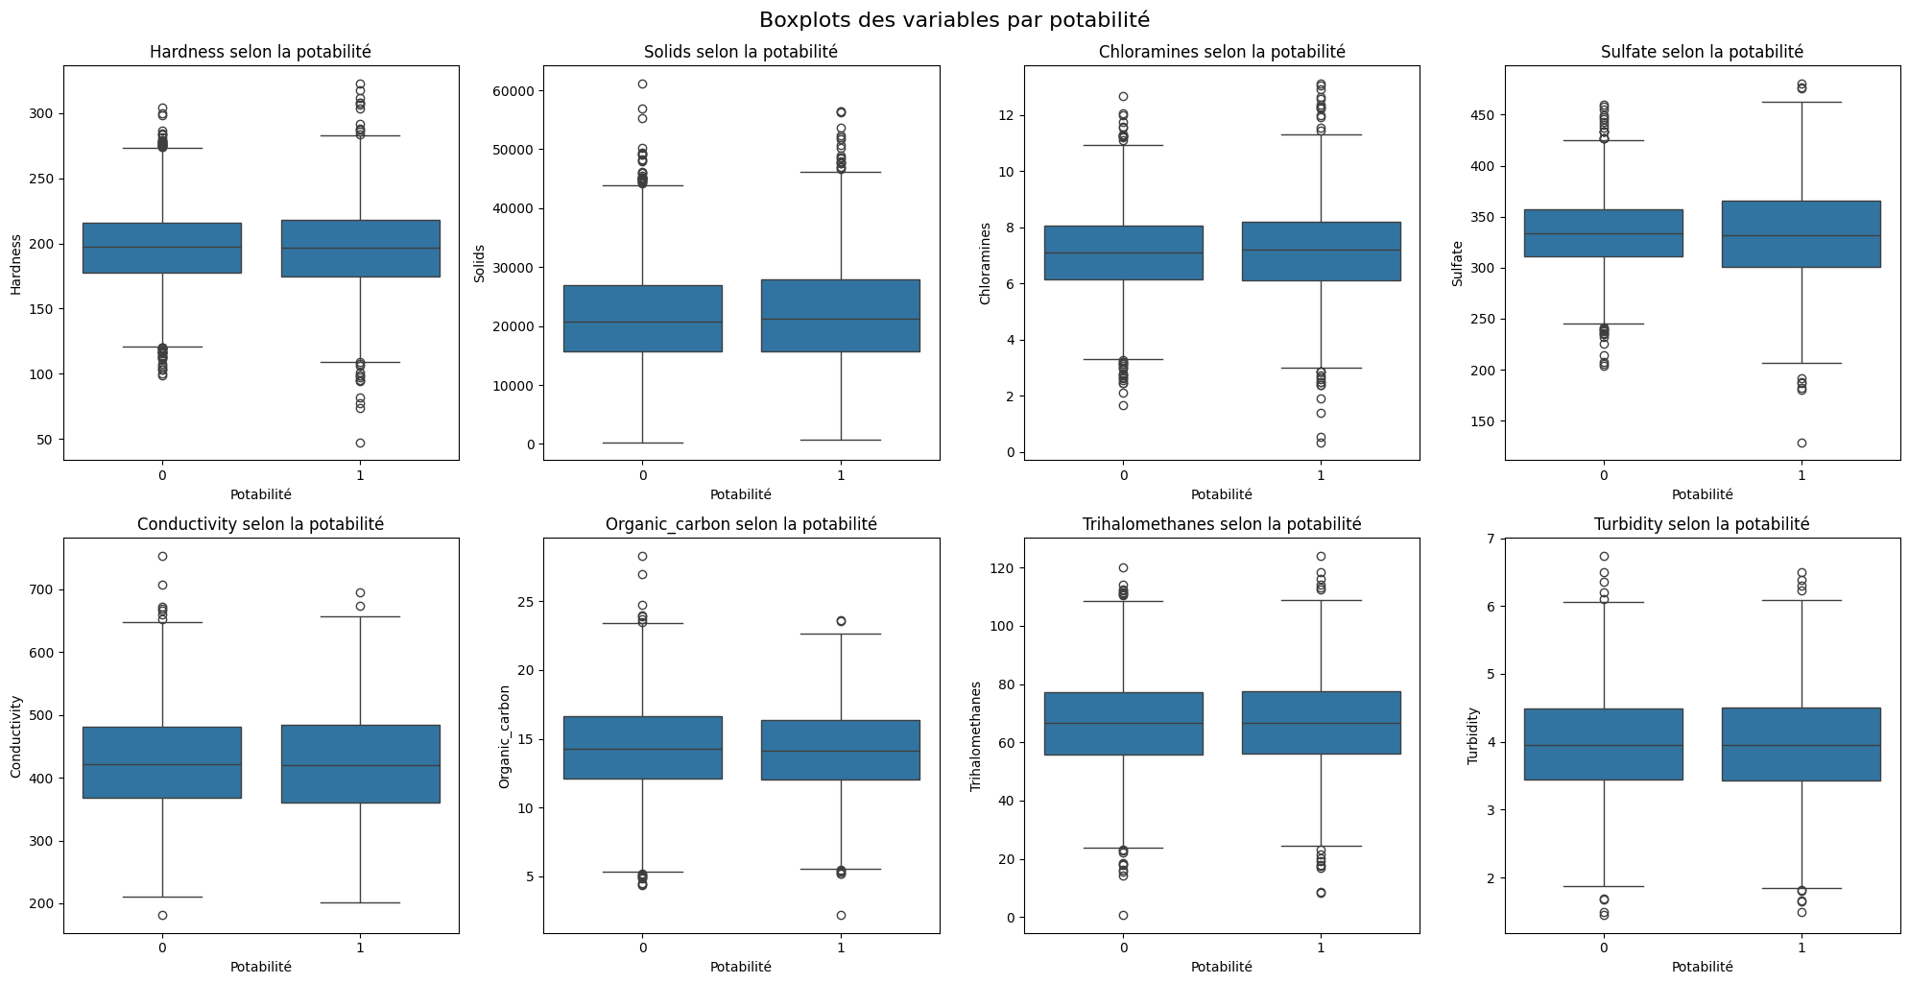
Prétraitement des données & eda
Distribution des ‘solids’ selon la potabilité

Slide 14
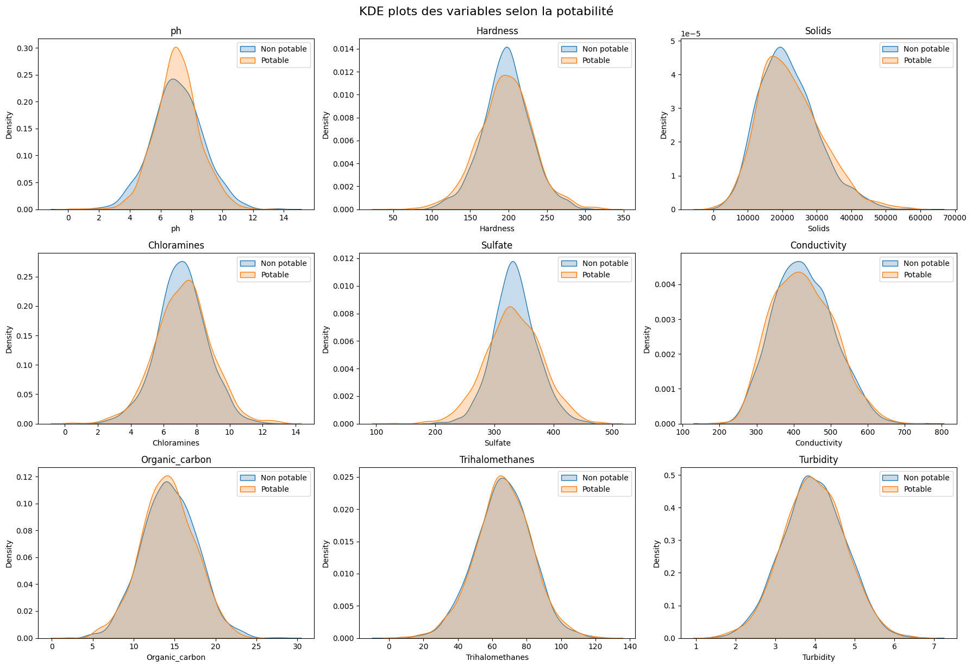
Prétraitement des données & eda
Distribution des ‘solids’ selon la potabilité

Slide 15
Les algorithmes
Notes:
Lire

Slide 16
Les algorithmes
MLP from scratch
MLP keras
XgBoost

Slide 17
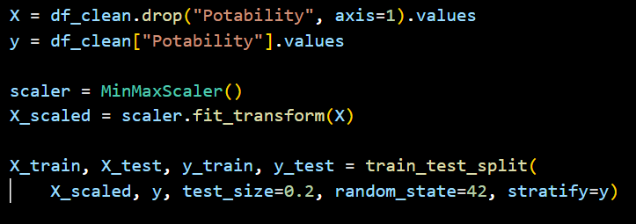
Les algorithmes: MLP KERAS
Prétraitement des données
X = features sans variable cible
y = variable cible
Normalisation des données entre 0 et 1
Séparation en train et test

Slide 18
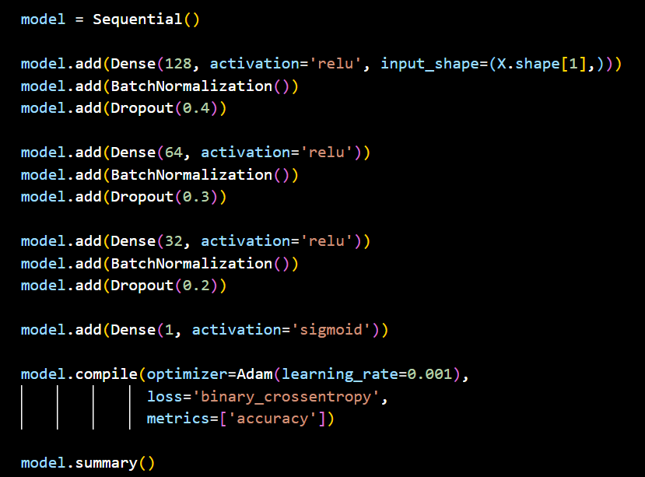
Les algorithmes: MLP KERAS
Architecture MLP
Modèle séquentiel Keras
1ere couche cachée
2e couche cachée
3e couche cachée
Couche de sortie
Compilation du modèle
Notes:
- Modèle séquentiel Keras (architecture empilée couche par couche)
1ere couche cachée 128 neurones activation ReLU, batch normalisation pour stabiliser le train, dropout 0.4 (désactive 40% des neurones pour éviter l’overfitting)
2e couche 64 neurones relu normalisation dropout 0.3
3e couche 32 neurones relu 0.2
Couche de sortie activation sigmoïd (renvoi une probabilité entre 0 et 1) 1 seul neurone

Slide 19
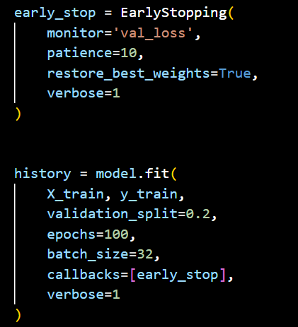
Les algorithmes: MLP KERAS
- EarlyStopping
- Entraînement sur les données avec 20% pour la validation
- 100 epoch
- Batch_size à 32
Notes:
ES stoppe l’entraînement si val_loss ne s’améliore pas après 10 epochs, restaure les meilleurs poids obtenus

Slide 20
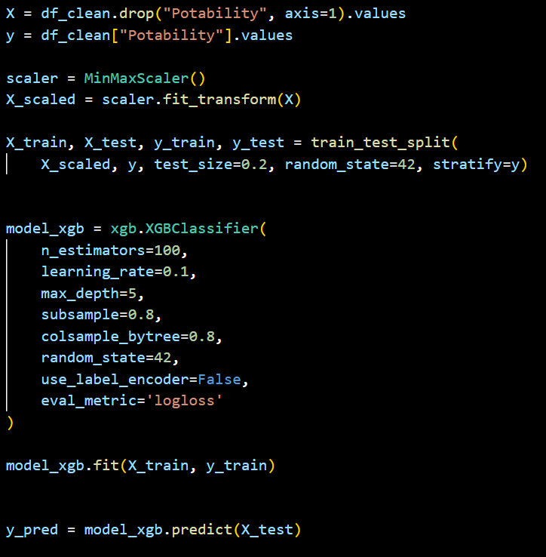
Les algorithmes: XGBoost
Notes:
Même logique de préparation et séparation, instanciation du modèle et définition des hyperparamètres.

Slide 21
Interprétation des résultats
Notes:
Lire

Slide 22
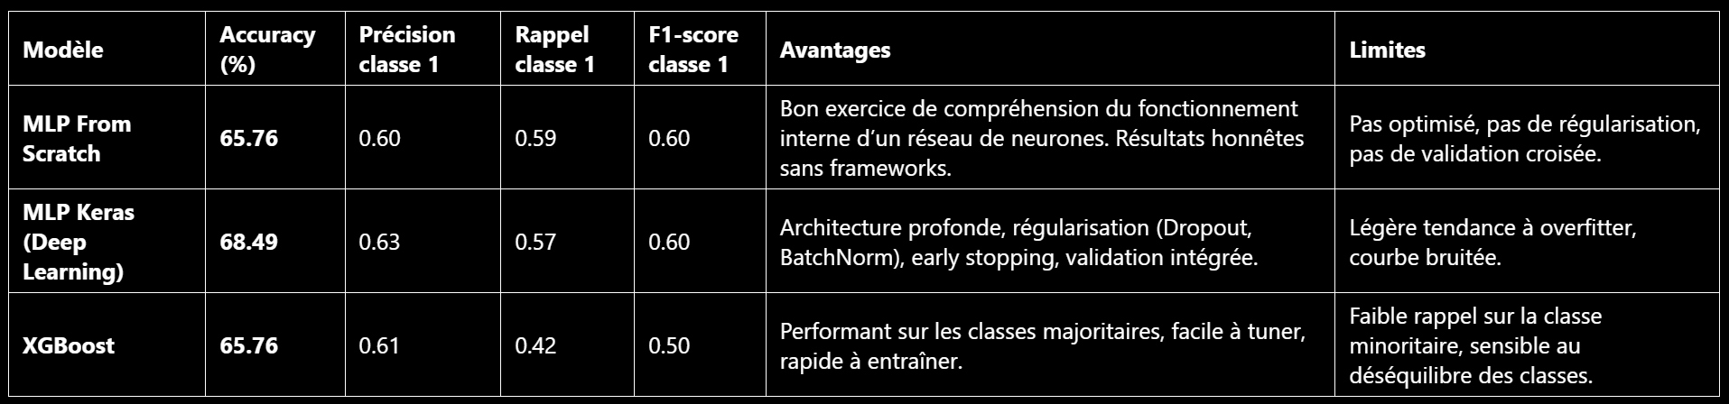
Interprétation des résultats
Notes:
Difficulté à aller plus haut car données bruitées. MLP Keras meilleur donc utilisation pour MLFlow

Slide 23
MLFlow & déploiement
Notes:
La 2e partie de ce projet consistait au déploiement d’un modèle de machine learning, nous devions donc prendre en main l’outil MLFlow.

Slide 24
Mlflow & déploiement
Veille
Configuration serveur sur le port 5000
Initialisation d’une expérience
Prise en main de mlflow ui
Exploration des différentes versions du modèle
Registry du modèle
Déploiement du modèle
Création application & api

Slide 25
Mlflow & déploiement

Slide 26
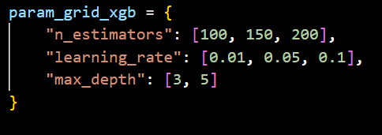
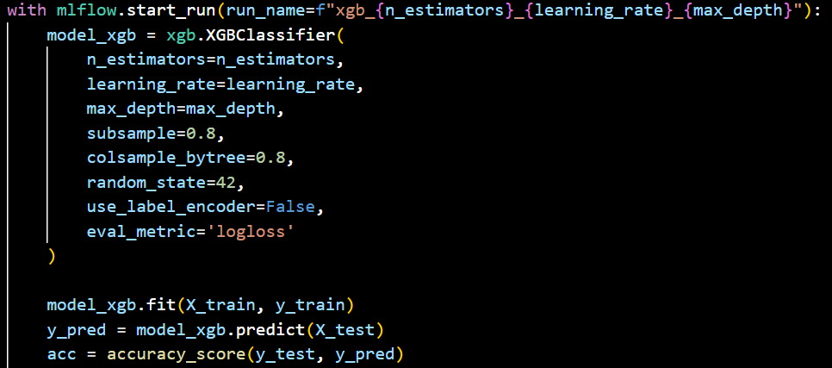
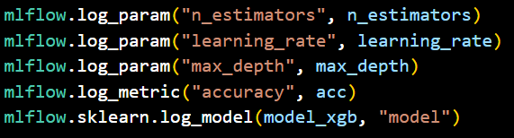
Mlflow & déploiement

Slide 27
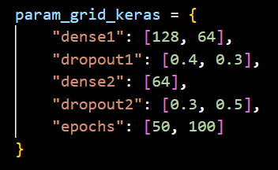
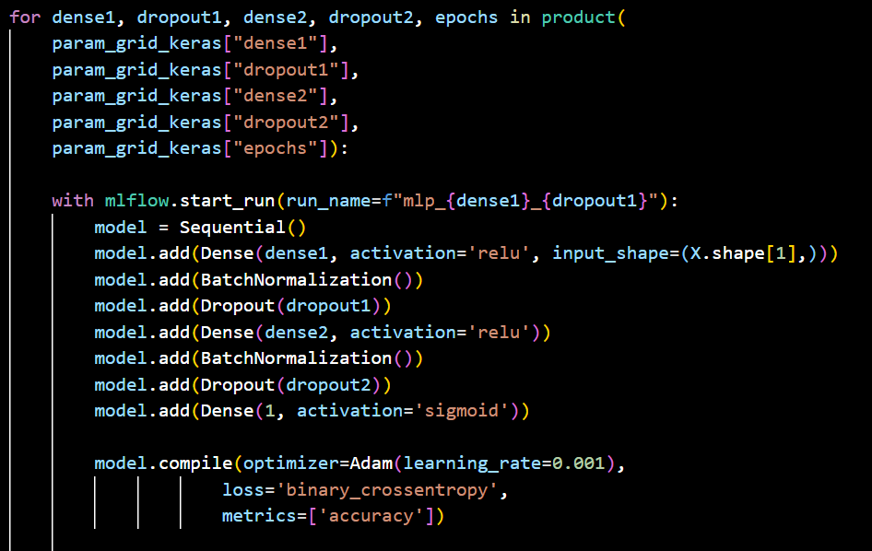
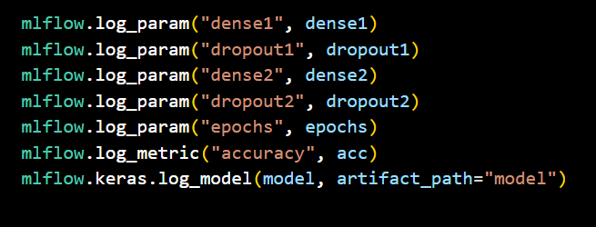
Mlflow & déploiement
Notes:
Boucle pour avoir un run par entraînement et donc des logs des métriques et hyperparamètres pour chaque entraînement.

Slide 28
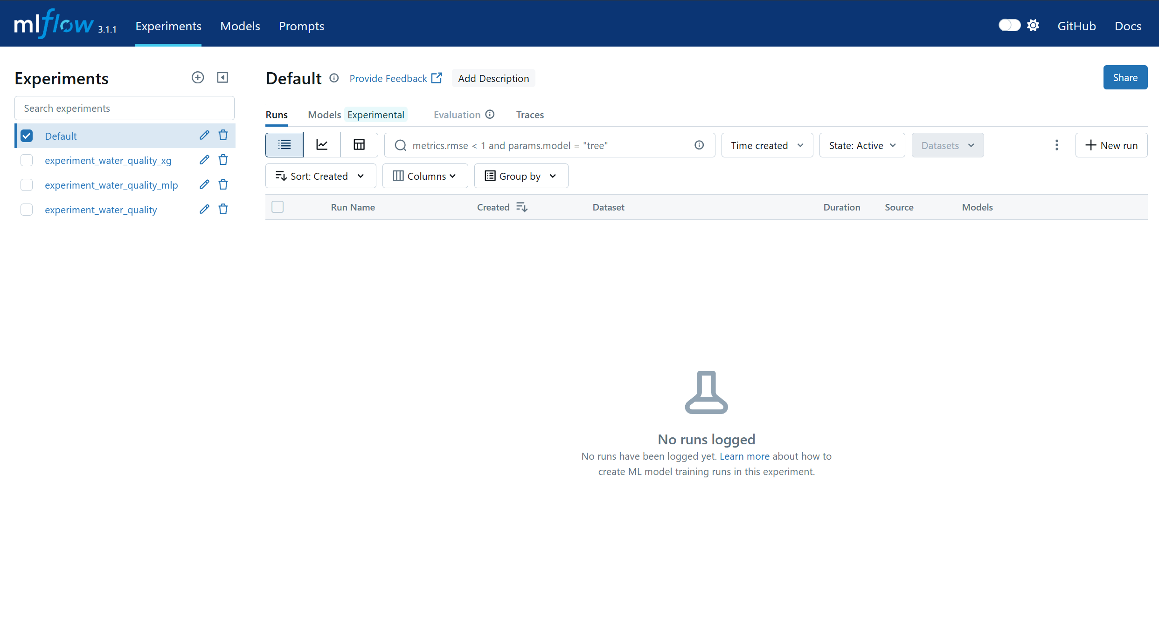
Mlflow & déploiement
Notes:
Boucle pour avoir un run par entraînement et donc des logs des métriques et hyperparamètres pour chaque entraînement.

Slide 29
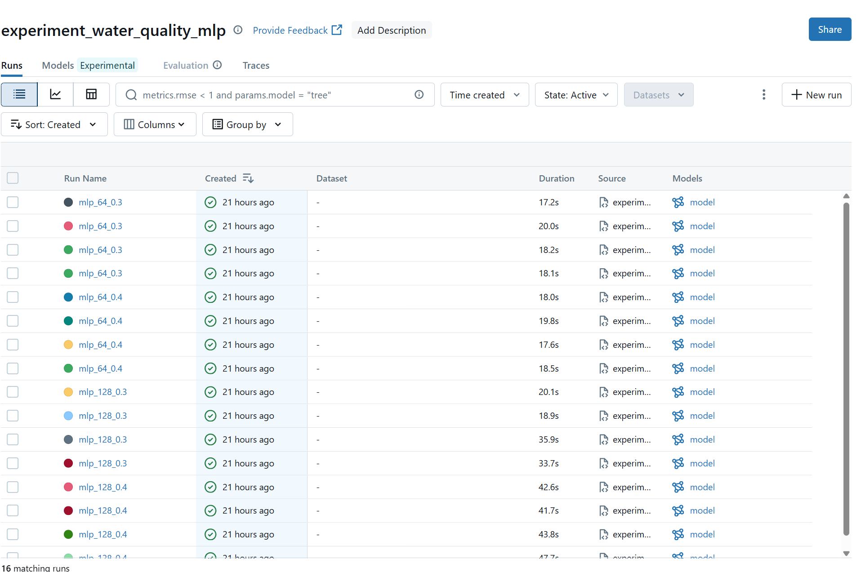
Mlflow & déploiement

Slide 30
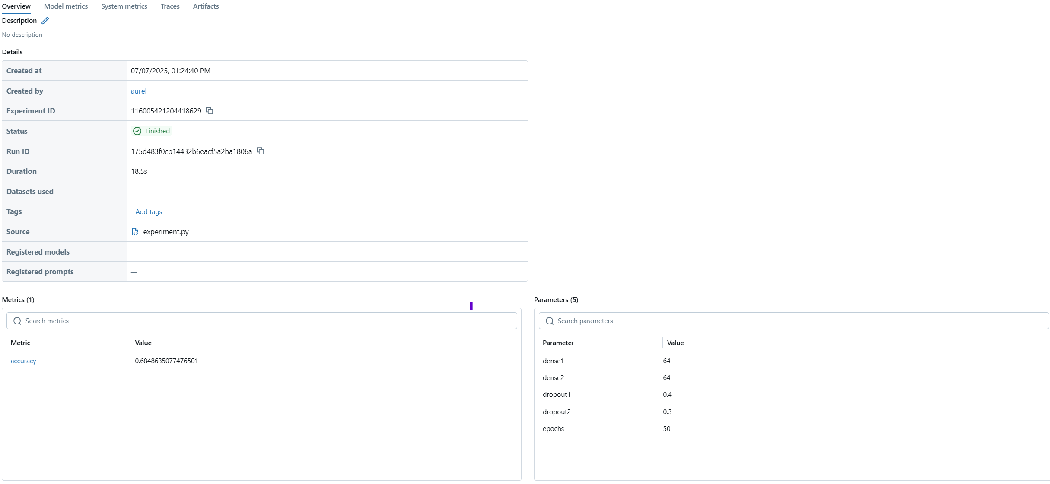
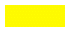
Mlflow & déploiement

Slide 31
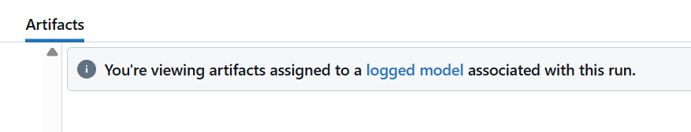
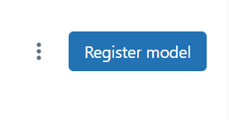
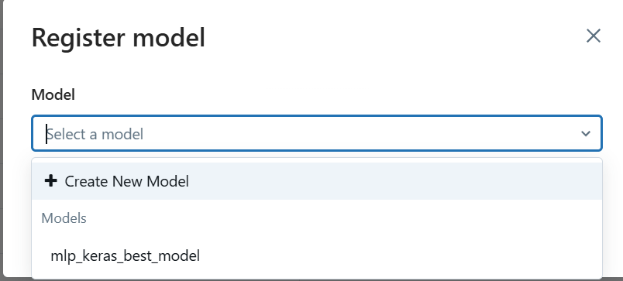
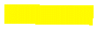
Mlflow & déploiement

Slide 32
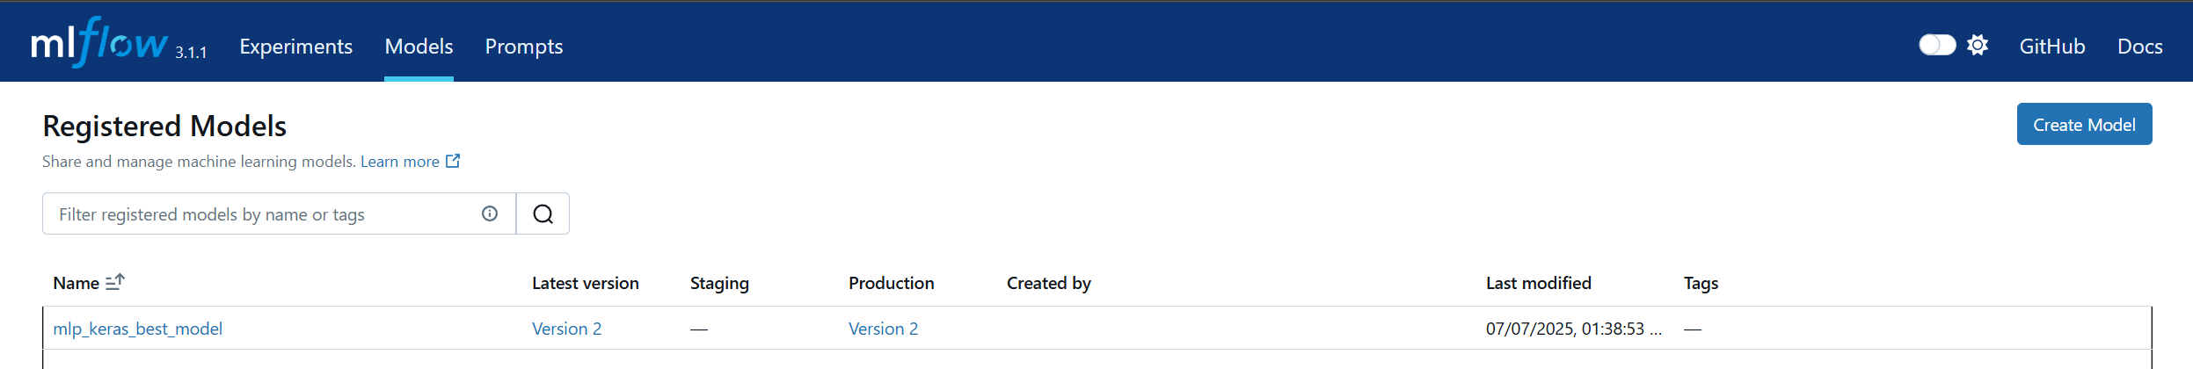
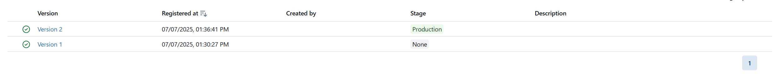

Mlflow & déploiement

Slide 33
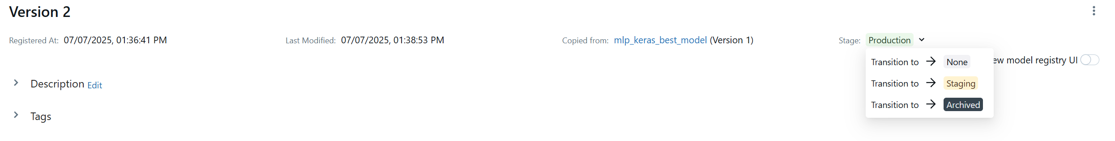
Mlflow & déploiement

Slide 34
Construction de l’application
Notes:
Lire

Slide 35
Construction de l’application
app.py pour l’API
index.html pour le front de l’application

Slide 36
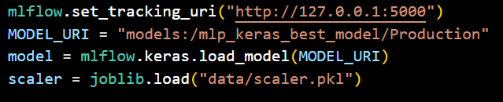
Construction de l’application
Récupération de l’URI du port
Chargement du modèle
Chargement du scaler

Slide 37
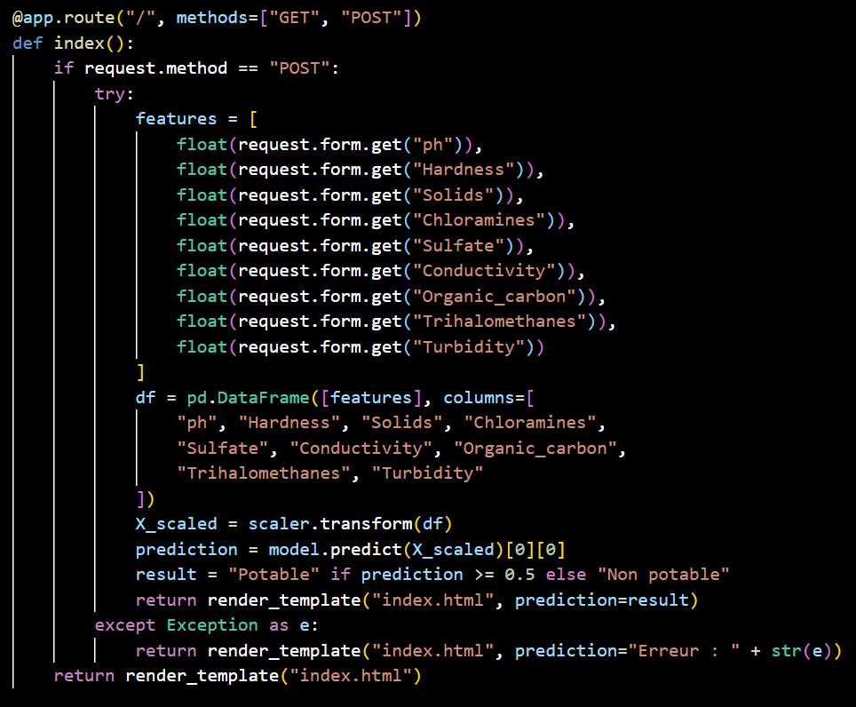
Construction de l’application
Route pour récupérer les valeurs du formulaire et faire appel au modèle pour la prédiction

Slide 38
tests
Notes:
Lire

Slide 39
tests
Tests unitaires
Tests fonctionnels
Tests de non-régression

Slide 40
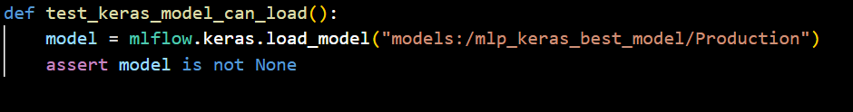
Tests unitaires
Notes:
Ce test garantit que le modèle Keras en Production dans MLflow est accessible et fonctionnel. Il permet de vérifier la disponibilité du modèle avant de l’utiliser dans l’application.

Slide 41
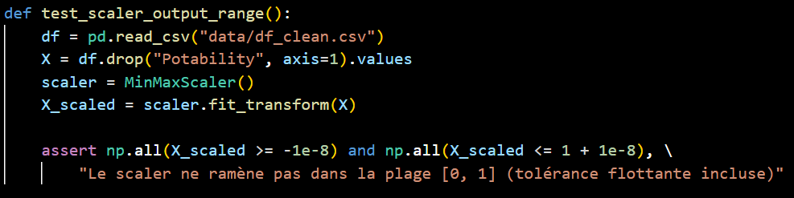
Tests unitaires
Notes:
Ce test vérifie que notre scaler prépare bien les données dans le bon format. C’est crucial pour les réseaux de neurones, qui sont sensibles à l’échelle des données

Slide 42
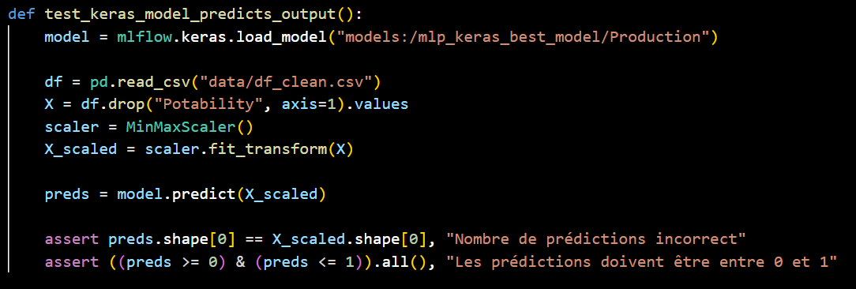
Tests fonctionnels
Notes:
Ce test garantit que le modèle donne bien une sortie pour chaque entrée, et que cette sortie est une probabilité valide entre 0 et 1. Cela nous évite des erreurs de logique en production.

Slide 43
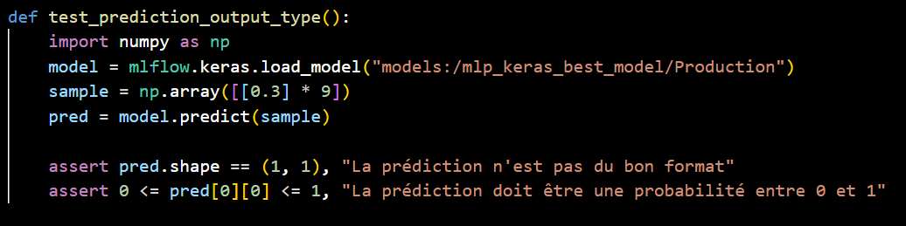
Tests fonctionnels
Notes:
Ce test permet de valider que même sur une prédiction unitaire, comme dans une application Flask, la forme et les valeurs retournées sont correctes. C’est essentiel pour éviter les erreurs d’interface.

Slide 44
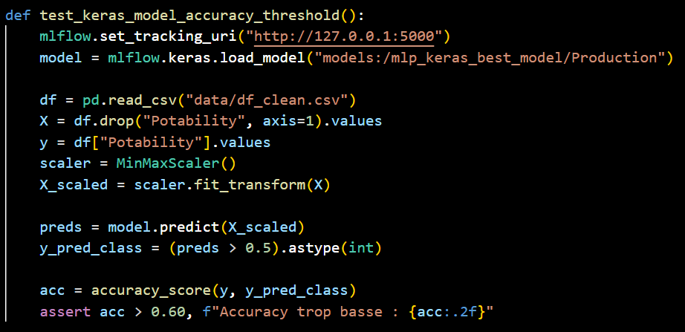
Tests non-régression
Notes:
Ce test s’assure que le modèle MLP reste performant. Il vérifie que même en conditions réelles, le modèle atteint au minimum 60 % de précision sur les données complètes. Cela permet de garantir la qualité du modèle déployé, et d’éviter de mettre en production un modèle qui se dégrade.

Slide 45
démonstration
Notes:
Lire

Slide 46
conclusion

